Slide 1
YourDay
10 группа 3 команда
приложение которое анализирует, как пользователь проводит день, и предлагает пути для повышения продуктивности.

Slide 2
YourDay
Android приложение
Анализ дня пользователя с помощью ИИ
Предложения для повышения продуктивности
Целевая аудитория: Студенты, Фрилансеры

Slide 3
Статус проекта
Серверная часть:
Регистрация и авторизация
Локальная база данных
Модуль блокнот
Модуль шагомера
Разработано API
Клиентская часть:
Страницы регистрации и авторизации
Страница блокнота
Страница списка целей

Slide 4
Планы проекта
Серверная часть:
Интеграция ИИ
Модуль цели
Модуль тарифов
Модуль статистики
Клиентская часть:
Страницы профиля
Страницы статистики
Выявление и исправление мелких недочетов

Slide 5
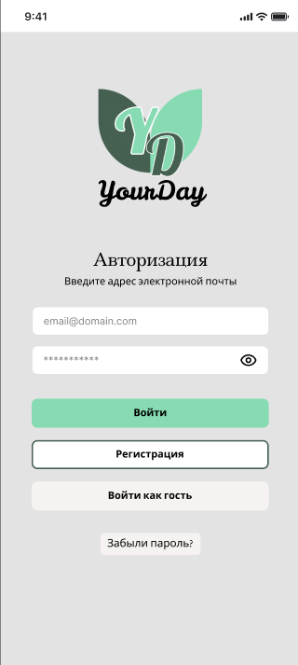
Авторизация

Slide 6
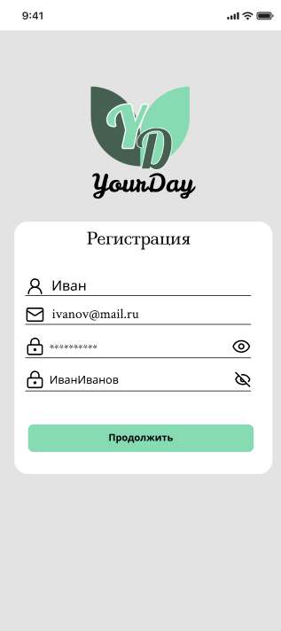
Регистрация

Slide 7
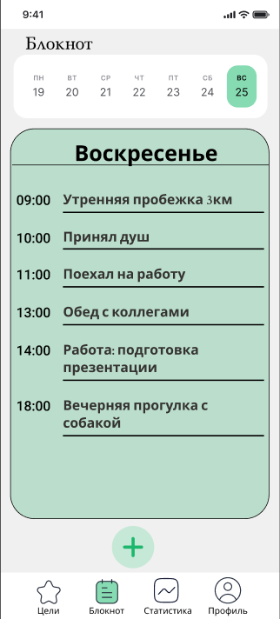
Блокнот

Slide 8
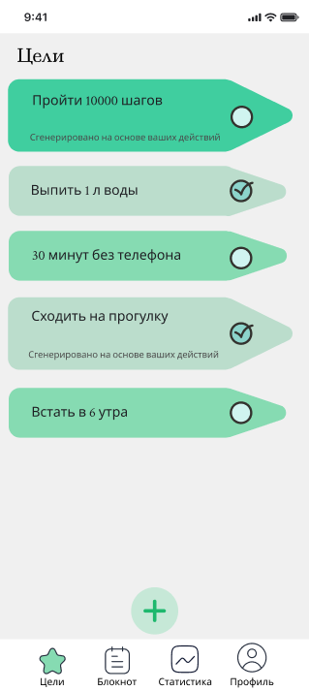
Список целей

Slide 9
Архитектура
User
Мобильное приложение (Flutter/Dart)
Backend Server
(Java/Spring Boot)
ИИ
QwQ 32B (free)
База данных (MySQL)

Slide 10





Стек технологий
Java & Spring Boot
MySQL
Swagger
Flutter SDK
Docker

Slide 11
Команда разработчиков
Середа Даниил — Team Lead, Backend-разработчик
Илюнов Сергей — Аналитик
Долгушина Анна — Дизайнер
Кузнецов Александр — Lead Frontend-разработчик
Белозеров Ярослав — Frontend-разработчик
Гончаренко Александр — Project Manager / Piar Manager
11

Slide 12
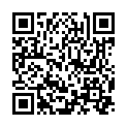
YourDay
10 группа 3 команда
Наш Github
приложение которое анализирует, как пользователь проводит день, и предлагает пути для повышения продуктивности.

